Slide 1

Влияние цветотерапии на эмоционально-волевую сферу детей дошкольного и младшего школьного возраста
Докладчик: Клименченко Ирина Анатольевна
Тюмень, 2023
30.01.2023 г. / Клименченко И.А.

Slide 2
ПРОБЛЕМА ИССЛЕДОВАНИЯ
Сегодня проблема эмоционального неблагополучия детей не только не теряет своей актуальности, но и обостряется поскольку имеет выраженную тенденцию роста случаев нарушений в эмоционально-волевой сфере.
Цветотерапия представляет собой воздействие искусственным светом на органы и системы организма человека посредством глаза, который передает информацию об определенном цвете в центральную нервную систему и заключается в положительном воздействовии на эмоциональное состояние.
Проблема
Острая проблематика негативного Редкое использование метода воздействия нарушений цветотерапии в реабилитационной
эмоционально-волевой практике
сферы детей на их дальнейшее
развитие и здоровье

Slide 3
ОБЪЕКТ, ПРЕДМЕТ И ЦЕЛЬ ИССЛЕДОВАНИЯ
Объект исследования – цветотерапия как способ коррекции эмоциональных состояний.
Предмет исследования – влияние цветотерапии на эмоционально-волевую сферу детей.
Цель исследования – оценка влияния цветотерапии на эмоционально-волевую сферу детей дошкольного и младшего школьного возраста.

Slide 4
ГИПОТЕЗЫ ИССЛЕДОВАНИЯ
1. Процесс оптимизации эмоционально-волевой сферы у детей старшего дошкольного и младшего школьного возраста будет эффективным, если в качестве основного метода применить цветотерапию.
2. Цветотерапия как метод воздействия на эмоционально волевую сферу детей позволяет:
- скорректировать уровень самооценки;
- уменьшить количество страхов;
- снизить уровень тревожности;
- нивелировать агрессивность.

Slide 5
МЕТОДОЛОГИЧЕСКАЯ БАЗА ИССЛЕДОВАНИЯ
Теории
Нарушения эмоциональной Цветотерапия
сферы детей
- Захаров Александр Иванович - Браэм Гаральд
- Вашурина Юлия Геннадьевна - Леонова Анна Борисовна
- Точилина Ольга Владимировна

Slide 6
НАУЧНАЯ НОВИЗНА И ПРАКТИЧЕСКАЯ ЗНАЧИМОСТЬ ИССЛЕДОВАНИЯ
Исследование
Научная новизна Практическая значимость
впервые в ходе формирующего разработанный и апробированный цикл
эксперимента доказана эффективность занятий может быть использован метода цветотерапии в оптимизации специалистами, работающими с детьми,
комплекса параметров эмоционально- имеющими нарушения эмоционально-
волевой сферы детей (самооценки, волевой сферы
страхов, тревожности и агрессивности)

Slide 7
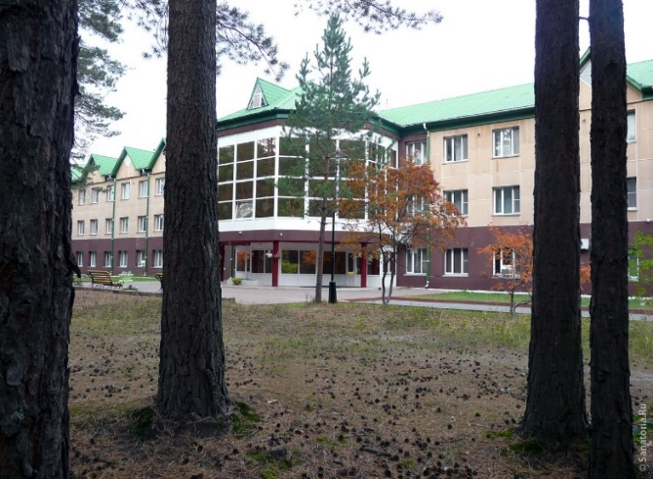
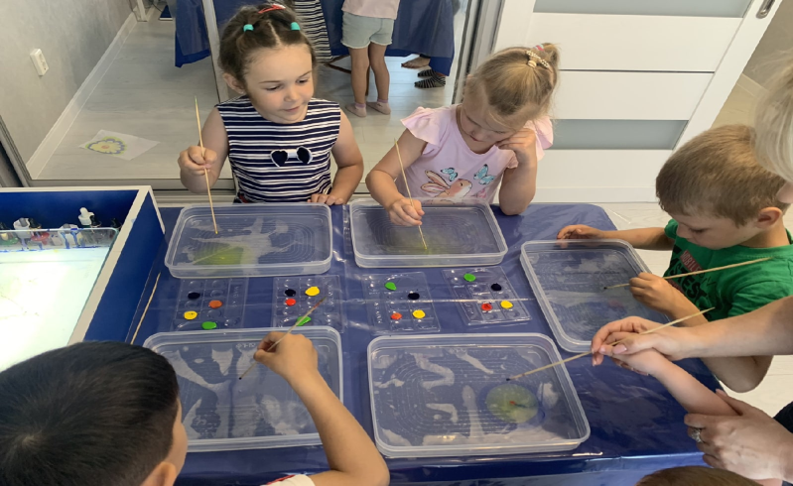
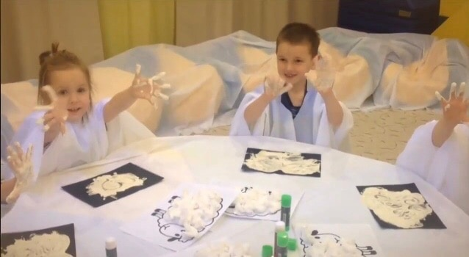
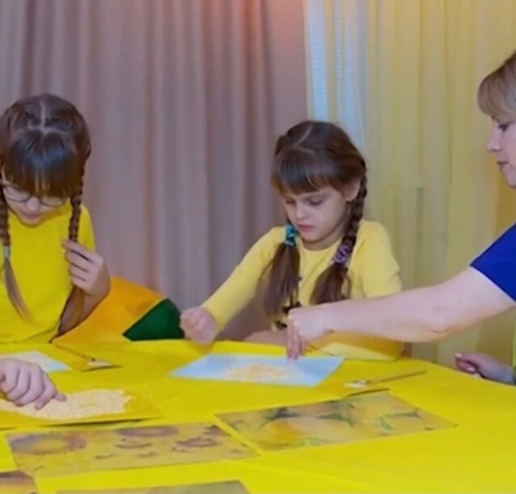
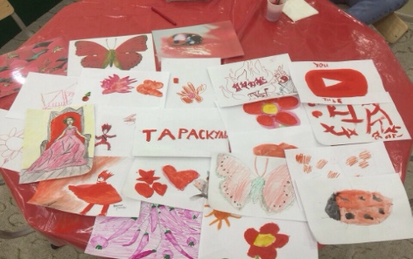
ФАКТОЛОГИЧЕСКАЯ БАЗА ИССЛЕДОВАНИЯ
Государственное бюджетное учреждение
Ямало-Ненецкого автономного округа
«Реабилитационный Центр
«Большой Тараскуль»
(март 2021 г. – декабрь 2022 г.)

Slide 8
СТРУКТУРА ВЫБОРКИ ИССЛЕДОВАНИЯ
Группа | Мальчики | Девочки
Экспериментальная группа – дети 4-11 лет до курса цветотерапии | 30 | 30
Контрольная группа – дети 4-11 лет, не проходящие курс цветотерапии | 30 | 30
Итого | 60 | 60

Slide 9
МЕТОДЫ ИССЛЕДОВАНИЯ
«Лесенка» (В.Г. Щур), диагностика самооценки;
«Страхи в домиках» (А.И. Захаров, М.Н. Панфилова), выявляет количество страхов;
Методика цветовых выборов МЦВ (модификация 8-ми цветового теста М. Люшера Л.Н. Собчик), определяет уровень тревожности;
«Уровень агрессивности» (Г.П. Лаврентьева, Т.М. Титаренко).

Slide 10
ОРГАНИЗАЦИЯ ИССЛЕДОВАНИЯ
Независимая переменная: пол детей.
Зависимые переменные: количество страхов, уровни самооценки, тревожности, агрессивности.
Контролируемые переменные: возраст; период обследования (до и после курса цветотерапии).

Slide 11
Показатели эмоционально-волевой сферы у испытуемых детей контрольной и экспериментальной групп
Методики | Экспериментальная группа (среднее значение) | Контрольная группа (среднее значение) | Значение коэффициента Манна-Уитни | Значение уровня значимости
«Лесенка» | 3511,00 | 3749,00 | 1681,00 | p >0,1
«Страхи в домиках» | 3728,00 | 3532,00 | 1702,00 | p >0,1
«Методика цветовых выборов» | 3806,00 | 3454,00 | 1624,00 | p >0,1
«Уровень агрессивности» | 3560,00 | 3700,00 | 1730,00 | p >0,1

Slide 12
ПРОГРАММА «ЭМОЦИИ В РАДОСТНОМ ЦВЕТЕ»
ЦВЕТА
зеленый
желтый
коричневый
розовый
голубой
фиолетовый
синий
белый
оранжевый
красный
Срок реализации – 21 день
(4 занятия в неделю).
Этапы программы:
1. Диагностический;
2. Основной – 10 занятий определенного цвета;
3. Аналитический;
4. Заключительный.
Структура занятий:
Вводная часть;
Основная часть (игры, творческие и медитативные упражнения);
Заключительная часть.

Slide 13
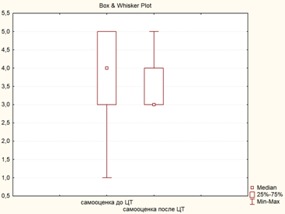
Сравнительный анализ самооценки до и после цветотерапии

Slide 14
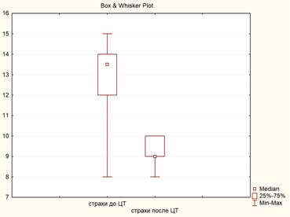
Сравнительный анализ количества страхов
до и после цветотерапии

Slide 15
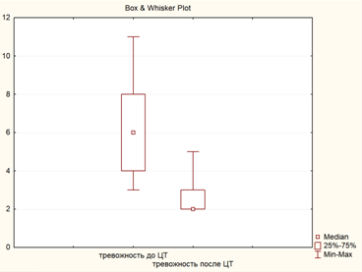
Сравнительный анализ тревожности
до и после цветотерапии

Slide 16
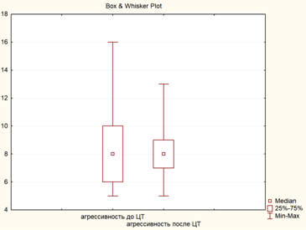
Сравнительный анализ агрессивности
до и после цветотерапии

Slide 17
Показатели эмоционально-волевой сферы у испытуемых детей
До и после цветотерапии
Методики | До курса цветотерапии (среднее значение) | После курса цветотерапии (среднее значение) | Значение коэффициента Манна-Уитни | Значение уровня значимости
«Лесенка» | 3,63 | 3,42 | 798,0 | p >0,1
«Страхи в домиках» | 12,60 | 9,27 | 1530,5 | ***p <0,001
«Методика цветовых выборов» | 6,10 | 2,47 | 1770,0 | ***p <0,001
«Уровень агрессивности» | 8,71 | 7,93 | 128,5 | *p <0,05

Slide 18
Показатели эмоционально-волевой сферы детей контрольной и экспериментальной групп В КОНЦЕ РЕАБИЛИТАЦИОННОГО ПЕРИОДА
Методики | Контрольная группа (среднее значение) | Экспериментальная группа (среднее значение) | Значение коэффициента Манна-Уитни | Значение уровня значимости
«Лесенка» | 4,09 | 3,42 | 201,84 | p >0,1
«Страхи в домиках» | 11,25 | 9,27 | 1052,08 | **p <0,01
«Методика цветовых выборов» | 4,10 | 2,47 | 1375,91 | **p <0,01
«Уровень агрессивности» | 8,16 | 7,93 | 237,63 | p >0,1

Slide 19
ВЫВОДЫ
Первоначальная диагностика показала, что большинство детей имеют нарушения эмоционально-волевой сферы.
После прохождения курса занятий по цветотерапии у детей экспериментальной группы произошло достоверно значимое снижение численности страхов, уровней тревожности и агрессивности наряду с оптимизацией самооценки относительно первоначальных значений этих же параметров.
Результаты повторной диагностики позволили подтвердить гипотезы исследования:
1) процесс оптимизации эмоционально-волевой сферы у детей старшего дошкольного и младшего школьного возраста будет эффективным, если в качестве основного метода применить цветотерапию;
2) цветотерапия как метод воздействия на эмоционально волевую сферу детей позволяет скорректировать уровень самооценки, уменьшить количество страхов, снизить уровень тревожности, нивелировать агрессивность.

Slide 20
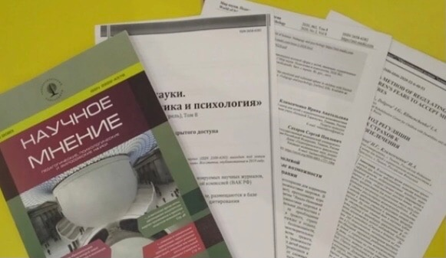
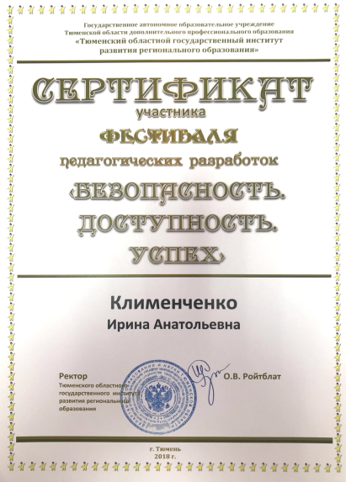
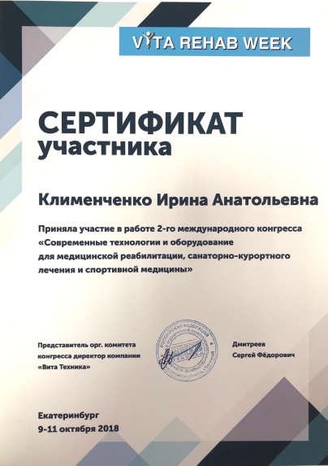
ПУБЛИКАЦИИ
Андреева О.С., Клименченко И.А. Цветотерапия как метод коррекции эмоционально-волевой сферы детей с ДЦП // Сборник IV всероссийской конференции с международным участием «Состояние и перспективы развития системы комплексной реабилитации и абилитации инвалидов и детей-инвалидов в Российской Федерации – 2022» (в печати).
Клименченко И.А., Сахаров С.П. Коррекция эмоционально-волевой сферы у детей, имеющих ограниченные возможности здоровья, с помощью цветотерапии // Научный журнал «Мир науки. Педагогика и психология». 2020. Т. 8. № 2. С. 59.
Клименченко И.А., Сахаров С.П. Коррекция эмоционально-волевой сферы детей, имеющих расстройство аутистического спектра с помощью цветотерапии // Журнал «Научное мнение». 2020. № 5. С. 47–57.
Налимов М.Ю., Сахаров С.П., Клименченко И.А. Использование средств цветотерапии для реабилитации детей с ограниченными возможностями здоровья в условиях ГУП ЯНОРЦ «Большой Тараскуль» // Вестник ТОГИРРО. 2018. №1(39). С. 11–12.
Клименченко И.А., Сахаров С.П. Опыт применения метода цветотерапии в регуляции самооценки у детей младшего школьного возраста // Электронный журнал "SCI-ARTICLE.RU«. 2020. №85. https://sci-article.ru/stat.php?i=1600426445.
Сахаров С.П., Вихлянцев В.А., Долгова И.Г., Клименченко И.А. Цветотерапия как метод регуляции отвращения и детских страхов к принятию процедур грязелечения // Образовательный вестник «Сознание». 2020. Т. 22, №6. С. 48-53.
Сахаров С.П., Сухарченко Г.И., Клименченко И.А. Сравнительная характеристика применения различных цветовых спектров в цветотерапии при комплексной реабилитации детей с дисфункцией вегетативной нервной системы // Мир науки. Педагогика и психология. 2021. Т. 9, №5. С. 1-8.

Slide 21
СПАСИБО ЗА ВНИМАНИЕ!

